Slide 1
+
+
Информационная безопасность и разработка ПО: про что стоит знать программисту
+
+
+
Евгений Рыжков
+
+

Slide 2
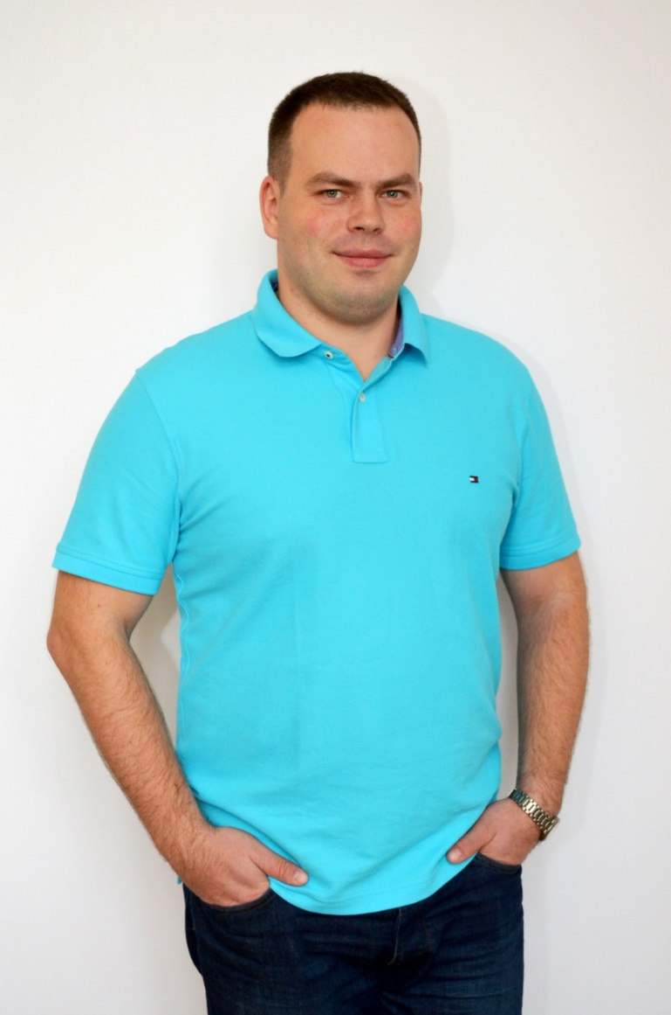
Кто я?
Евгений Рыжков
Руководитель и сооснователь PVS-Studio;
PVS-Studio – статический анализатор кода для C, C++, C# и Java;
Работаем на Windows, Linux и macOS.
viva64.com
02
CoreHard. Информационная безопасность и разработка ПО

Slide 3
Содержание
SAST: Static Application Security Testing;
CWE: Common Weakness Enumeration;
CVE: Common Vulnerabilities and Exposures;
MISRA: Motor Industry Software Reliability Association.
SEI CERT Coding Standards.
03
CoreHard. Информационная безопасность и разработка ПО

Slide 4
Зачем нам все это знать?
Чтобы больше зарабатывать денег!
DevOps = системный администратор + программист
QA = тестировщик + программист
Security Researcher, Security Specialist, SecOps = security anything + программист
04
CoreHard. Информационная безопасность и разработка ПО

Slide 5
SAST: Static Application Security Testing
Есть «обычный» статический анализ кода, который ищет «обычные» ошибки в программах.
Кто бы мог подумать (сарказм), но проблемы безопасности и уязвимости в большинстве случаев происходят из-за ошибок в программах.
Что если есть связь
между ошибками
и проблемами безопасности?
05
CoreHard. Информационная безопасность и разработка ПО

Slide 6
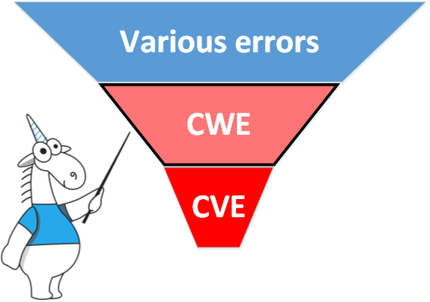
Связь и есть
CWE – потенциальные уязвимости
CVE – подтвержденные уязвимости
06
CoreHard. Информационная безопасность и разработка ПО

Slide 7
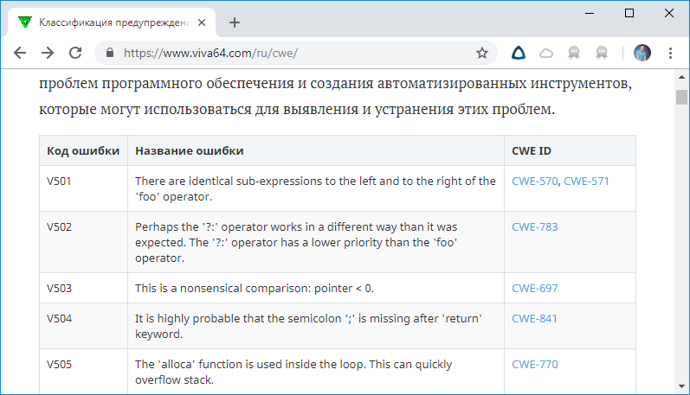
В PVS-Studio появилось соответствие диагностик анализатора и CWE
Подробности: https://www.viva64.com/ru/cwe/
07
CoreHard. Информационная безопасность и разработка ПО

Slide 8
Вот и весь SAST!
Но давайте разбираться на примерах, что такое CWE и CVE.
08
CoreHard. Информационная безопасность и разработка ПО

Slide 9
CWE: Common Weakness Enumeration
CWE™ is a community-developed list of common software security weaknesses.
Важно понимать, что это потенциальные уязвимости, которые могут стать реальными. А могут и не стать.
Сайт: https://cwe.mitre.org
CWE List Version 3.1 содержит 716 потенциальных уязвимостей.
09
CoreHard. Информационная безопасность и разработка ПО

Slide 10
Рассмотрим примеры
CWE-570\571: Expression is Always False\True
CWE-467: Use of sizeof() on a Pointer Type
CWE-476: NULL Pointer Dereference
CWE-14: Compiler Removal of Code to Clear Buffers
CWE-369: Divide By Zero
CWE-20: Improper Input Validation
10
CoreHard. Информационная безопасность и разработка ПО

Slide 11
CWE-570: Expression is Always False
#define BIT_READ 0x0001
#define BIT_WRITE 0x0010
unsigned int mask = BIT_READ & BIT_WRITE;
int hasReadWriteAccess(unsigned int userMask) {
if (userMask & mask) {
return 1;
}
return 0;
}
11
CoreHard. Информационная безопасность и разработка ПО

Slide 12
CWE-570: Expression is Always False
#define BIT_READ 0x0001
#define BIT_WRITE 0x0010
unsigned int mask = BIT_READ & BIT_WRITE; // 00000000
int hasReadWriteAccess(unsigned int userMask) {
if (userMask & mask) { // always false
return 1;
}
return 0;
}
'&' -> '|'
12
CoreHard. Информационная безопасность и разработка ПО

Slide 13
CWE-14: Compiler Removal of Code to Clear Buffers
void GetData(char *MFAddr) {
char pwd[64];
if (GetPasswordFromUser(pwd, sizeof(pwd))) {
if (ConnectToMainframe(MFAddr, pwd)) {
// Interaction with mainframe
....
}
}
memset(pwd, 0, sizeof(pwd)); // <=
}
13
CoreHard. Информационная безопасность и разработка ПО

Slide 14
CWE-14: Compiler Removal of Code to Clear Buffers
int mlx5_core_create_qp(....)
{
struct mlx5_destroy_qp_mbox_out dout;
err_cmd:
....
memset(&dout, 0, sizeof(dout)); // <=
....
}
14
CoreHard. Информационная безопасность и разработка ПО

Slide 15
CWE-20: Improper Input Validation
int c = getchar();
if (c < 0) {
if (fgets(command_buf, sizeof(command_buf) - 1,
stdin) != command_buf) {
break;
}
command_buf[strlen(command_buf)-1] = '\0';
break;
}
15
CoreHard. Информационная безопасность и разработка ПО

Slide 16
CWE-20: Improper Input Validation
int c = getchar();
if (c < 0) {
if (fgets(command_buf, sizeof(command_buf) - 1,
stdin) != command_buf) {
break;
}
command_buf[strlen(command_buf)-1] = '\0';
break;
}
16
CoreHard. Информационная безопасность и разработка ПО

Slide 17
CWE-20: Improper Input Validation
int c = getchar();
if (c < 0) {
if (fgets(command_buf, sizeof(command_buf) - 1,
stdin) != command_buf) {
break;
}
command_buf[strlen(command_buf)-1] = '\0';
break;
}
17
CoreHard. Информационная безопасность и разработка ПО

Slide 18
CWE-20: Improper Input Validation
int c = getchar();
if (c < 0) {
if (fgets(command_buf, sizeof(command_buf) - 1,
stdin) != command_buf) {
break;
}
command_buf[strlen(command_buf)-1] = '\0';
break;
}
'\0'
0
-1
18
CoreHard. Информационная безопасность и разработка ПО

Slide 19
CVE: Common Vulnerabilities and Exposures
CVE - реальные уязвимости, найденные в приложениях.
Основной сайт: https://cve.mitre.org/
Total CVE Entries: 108 581
Также интересно: https://www.cvedetails.com/
Для маньяков: https://twitter.com/CVEnew
19
CoreHard. Информационная безопасность и разработка ПО

Slide 20
CVE-2017-15232
METHODDEF(void) quantize_ord_dither (...., JSAMPARRAY output_buf, int num_rows) {
....
for (row = 0; row < num_rows; row++) {
jzero_far((void *) output_buf[row], (size_t) (width * sizeof(JSAMPLE)));
....
}
....
}
20
CoreHard. Информационная безопасность и разработка ПО

Slide 21
CVE-2017-15232
METHODDEF(void) quantize_ord_dither (...., JSAMPARRAY output_buf, int num_rows) {
....
for (row = 0; row < num_rows; row++) {
jzero_far((void *) output_buf[row], (size_t) (width * sizeof(JSAMPLE)));
....
}
....
}
null pointer
21
CoreHard. Информационная безопасность и разработка ПО

Slide 22
CVE-2017-15232
METHODDEF(void) quantize_ord_dither (...., JSAMPARRAY output_buf, int num_rows) {
....
if (output_buf == NULL && num_rows) {
ERREXIT(cinfo, JERR_BAD_PARAM);
}
for (row = 0; row < num_rows; row++) {
jzero_far((void *) output_buf[row], (size_t) (width * sizeof(JSAMPLE)));
....
}
22
CoreHard. Информационная безопасность и разработка ПО

Slide 23
CVE-2015-8617
static void zend_throw_or_error(int fetch_type, zend_class_entry *exception_ce, const char *format, ...) {
....
if (fetch_type & ZEND_FETCH_CLASS_EXCEPTION) {
zend_throw_error(exception_ce, message);
} else {
zend_error(E_ERROR, "%s", message);
}
....
}
23
CoreHard. Информационная безопасность и разработка ПО

Slide 24
CVE-2015-8617
static void zend_throw_or_error(int fetch_type, zend_class_entry *exception_ce, const char *format, ...) {
....
if (fetch_type & ZEND_FETCH_CLASS_EXCEPTION) {
zend_throw_error(exception_ce, "%s", message);
} else {
zend_error(E_ERROR, "%s", message);
}
....
}
24
CoreHard. Информационная безопасность и разработка ПО

Slide 25
CVE-2017-15025
static .... decode_line_info (....) {
....
case DW_LNS_const_add_pc:
if (lh.maximum_ops_per_insn == 1)
address += (lh.minimum_instruction_length
* ((255 - lh.opcode_base) / lh.line_range));
....
}
25
CoreHard. Информационная безопасность и разработка ПО

Slide 26
CVE-2017-15025
static .... decode_line_info (....) {
....
case DW_LNS_const_add_pc:
if (lh.maximum_ops_per_insn == 1)
address += (lh.minimum_instruction_length
* ((255 - lh.opcode_base) / lh.line_range));
....
}
0
26
CoreHard. Информационная безопасность и разработка ПО

Slide 27
CVE-2017-15025
static .... decode_line_info (....) {
....
case DW_LNS_const_add_pc:
if (lh.line_range == 0)
goto line_fail;
if (lh.maximum_ops_per_insn == 1)
address += (lh.minimum_instruction_length
* ((255 - lh.opcode_base) / lh.line_range));
....
}
27
CoreHard. Информационная безопасность и разработка ПО

Slide 28
CVE-2015-8948
else if (fgets (readbuf, BUFSIZ, stdin) == NULL) {
....
}
if (readbuf[strlen (readbuf) - 1] == '\n')
readbuf[strlen (readbuf) - 1] = '\0';
28
CoreHard. Информационная безопасность и разработка ПО

Slide 29
CVE-2015-8948
else if (fgets (readbuf, BUFSIZ, stdin) == NULL) {
....
}
if (readbuf[strlen (readbuf) - 1] == '\n')
readbuf[strlen (readbuf) - 1] = '\0';
"\0"
-1
29
CoreHard. Информационная безопасность и разработка ПО

Slide 30
CVE-2016-6262
else if (getline (&line, &linelen, stdin) == -1) {
....
}
if (line[strlen (line) - 1] == '\n')
line[strlen (line) - 1] = '\0';
30
CoreHard. Информационная безопасность и разработка ПО

Slide 31
CVE-2016-6262
else if (getline (&line, &linelen, stdin) == -1) {
....
}
if (line[strlen (line) - 1] == '\n')
line[strlen (line) - 1] = '\0';
"\0"
-1
31
CoreHard. Информационная безопасность и разработка ПО

Slide 32
CVE-2016-6262
else if (getline (&line, &linelen, stdin) == -1) {
....
}
if (strlen (line) > 0)
if (line[strlen (line) - 1] == '\n')
line[strlen (line) - 1] = '\0';
32
CoreHard. Информационная безопасность и разработка ПО

Slide 33
Два подхода к поиску уязвимостей
Можно (и нужно) искать потенциальные уязвимости, которые могут привести к реальным проблемам при написании нового кода.
Можно искать по базе существующих известных уязвимостей в своем имеющемся коде (с помощью автоматизированных средств).
33
CoreHard. Информационная безопасность и разработка ПО

Slide 34
MISRA C 2012 и MISRA C++ 2008
Закрытый стандарт кодирования. Доступен только за деньги.
Это не про ошибки, а про то как писать код так, чтобы ошибок и проблем в целом было поменьше.
Анализаторы, проверяющие соответствие MISRA, не ищут ошибки.
Стандарт состоит из правил, которые помогли бы писать более безопасный код. Хотя если взглянуть на правила первый раз, они могут показаться странными.
34
CoreHard. Информационная безопасность и разработка ПО

Slide 35
Примеры рекомендаций из MISRA
Каждый 'switch' должен содержать 'default'.
Возвращаемое значение non-void функций должно быть использовано.
Функция должна иметь одну точку выхода.
Указатели должны иметь не более 2-х уровней вложенности.
Тела циклов и условных выражений должны быть заключены в {}.
Каждый 'if ... else if' должен иметь завершающий 'else'.
Не использовать unions.
35
CoreHard. Информационная безопасность и разработка ПО

Slide 36
The goto statement should not be used
for (x = 0; FEATURES[x].name; x++) {
if (all || !ns || !strcasecmp(ns, FEATURES[x].name)) {
if (!(tag = iks_insert (query, "feature"))) {
goto fail; // <=
}
iks_insert_attrib(tag, "var", FEATURES[x].name);
}
}
36
CoreHard. Информационная безопасность и разработка ПО

Slide 37
All if ... else if constructs shall be terminated with an else statement
if (!strcasecmp(type, "unavailable")) {
dl_signal = LDL_SIGNAL_PRESENCE_OUT;
} else if (!strcasecmp(type, "probe")) {
dl_signal = LDL_SIGNAL_PRESENCE_PROBE;
}
37
CoreHard. Информационная безопасность и разработка ПО

Slide 38
All if ... else if constructs shall be terminated with an else statement
if (!strcasecmp(type, "unavailable")) {
dl_signal = LDL_SIGNAL_PRESENCE_OUT;
} else if (!strcasecmp(type, "probe")) {
dl_signal = LDL_SIGNAL_PRESENCE_PROBE;
} else {
// Do something...
}
38
CoreHard. Информационная безопасность и разработка ПО

Slide 39
A function should have a single point of exit at the end
static iks* working_find(iks *tag, const char *name) {
while(tag) {
if (!strcasecmp(iks_name(tag), name)) {
return tag; // <=
}
tag = iks_next_tag(tag);
}
return NULL; // <=
}
39
CoreHard. Информационная безопасность и разработка ПО

Slide 40
Dynamic heap memory allocation shall not be used
void clearSpline() {
for ( int i = 0; i < splinePoints.Num(); i++ ) {
delete splinePoints[i]; // <=
}
splinePoints.Clear();
}
40
CoreHard. Информационная безопасность и разработка ПО

Slide 41
Octal constants shall not be used
if (!(ch & 0200)) { // <=
....
}
else {
if ((ch & 0300) != 0300) { // <= x2
....
}
else {
mask = 0340; // <=
....
}
....
}
41
CoreHard. Информационная безопасность и разработка ПО

Slide 42
SEI CERT Coding Standard
Carnegie Mellon University, Software Engineering Institute;
CERT – computer emergency response team;
Есть стандарты для C, C++, Java, Perl, Android.
42
CoreHard. Информационная безопасность и разработка ПО

Slide 43
EXP34-C. Do not dereference null pointers, C/C++
#include <png.h> /* From libpng */
#include <string.h>
void func(png_structp png_ptr, int length, const void *user_data)
{
png_charp chunkdata;
chunkdata = (png_charp)png_malloc(png_ptr, length + 1);
/* ... */
memcpy(chunkdata, user_data, length); // chunkdata may be NULL
/* ... */
}
43
CoreHard. Информационная безопасность и разработка ПО

Slide 44
INT33-C. Ensure that division and remainder operations do not result in divide-by-zero errors
#include <limits.h>
void func(signed long s_a, signed long s_b) {
signed long result;
if ((s_a == LONG_MIN) && (s_b == -1)) {
/* Handle error */
} else {
result = s_a / s_b; // <<
}
/* ... */
}
44
CoreHard. Информационная безопасность и разработка ПО

Slide 45
EXP12-C. Do not ignore values returned by functions
int main(int argc, char **argv)
{
....
QByteArray arg(argv[a]);
....
arg = arg.mid(1);
arg.toLower(); // <<
if (arg == "o")
....
}
45
CoreHard. Информационная безопасность и разработка ПО

Slide 46
Выводы
В «безопасности» нет никакой магии.
Но вы должны знать хотя бы ключевые слова и понимать о чем речь.
Также полезно знать про инструменты, которые помогут искать проблемы безопасности в коде приложений.
46
CoreHard. Информационная безопасность и разработка ПО

Slide 47
+
+
+
+
Скачайте PVS-Studio и проверьте свой проект на программные ошибки и проблемы безопасности!
+
+
+
+
Языки: C, C++, C#, Java Платформы: Windows, Linux, macOS
viva64.com

